Slide 1



Living well

Slide 2


【写作任务】
请根据下面所给信息用英语写一篇短文，呼吁全社会关心和帮助残疾人。
【写作要求】
1. 作文应包括以下要点：(1) 全国残疾人口总数及比例；(2) 残疾人遇见的问题；(3) 你的呼吁。
2. 只能用5个句子表达全部信息。

Slide 3
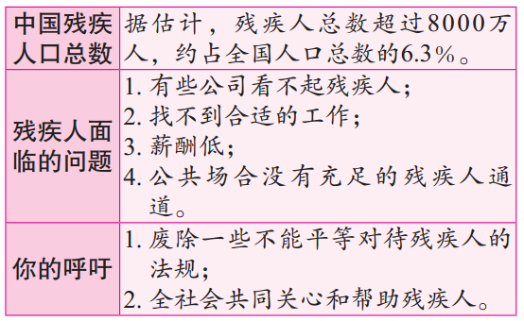

Slide 4

【写作分析与指导】
一、写作分析
本题给出了三个要点，而这些要点的排列具有很强的逻辑性。因此，我们只要准确地将这些信息转化为英语，不漏掉相关的要点即可。在写作过程中，我们还应注意如下几点：(1)合理使用简单句、并列句和复合句，长短结合。这样写出来的文章才会有层次感。(2)在文章中恰到好处地使用所学到的词汇、短语、句型及语法知识。

Slide 5

【写作分析与指导】
(3)根据句子间的逻辑关系，合理地使用关联词语或过渡词汇，这会使得上下文的联系更加紧密，过渡更加自然。(4)在描写残疾人遇到的问题时，可以将逻辑关系比较紧密的几个方面用一个句子陈述出来，以避免占用过多的句子数量。另外，由于所陈述的内容都与现实相关，因此本文的时态应以现在时态为主。

Slide 6

二、词句储备
1. 写作中可能使用的词语有：
(1) 估计 ________________
(2) 合适的工作 ___________________
(3) 看不起 __________________
(4) 残疾人 __________________________
(5) 平等对待 _____________________
(6) 充足的通道 _______________
(7) 废除 _____________________
(8) 法规 _____________________
(9) 关心 _____________________
(10) 帮助 __________________
estimate
suitable work/jobs
look down upon/on
disabled people/ the disabled
treat equally
adequate access
abolish
laws and regulations
care/take care of
assistance

Slide 7
2.写作中可能使用的句子有：
(1) 据估计，中国残疾人总数超过8000万人，约占全国人口总数的6.3％。
It is estimated that the number of disabled people in China is more than 80,000,000, taking up about 6.3% of the total population of the whole country.
(2) 因为一些公司看不起残疾人，许多残疾人找不到合适的工作，或者得不到好的薪酬。
Being looked down upon by some companies, many disabled people can’t find suitable jobs or earn a good salary.

Slide 8
(3) 公共场合没有充足的适合残疾人使用的通道。
There isn’t adequate access for disabled people in public places.
(4) 我们应当废除那些不能平等对待残疾人的法规。
We ought to abolish those laws and regulations which can’t treat disabled people equally.
(5) 全社会应该共同关心和帮助残疾人。
The whole society is supposed to take care of the disabled as well as offer them assistance.

Slide 9
三、下笔成文
It is estimated that the number of disabled people in China is more than 80,000,000, taking up about 6.3% of the total population of the whole country. However, being looked down upon by some companies, many disabled people can’t find suitable jobs or earn a good salary. Besides, there isn’t adequate access for disabled

Slide 10

people in public places. Therefore, we ought to abolish those laws and regulations which can’t treat disabled people equally. In addition, the whole society is supposed to take care of the disabled as well as offer them assistance.

Slide 11

【点评】
这篇范文较好地完成了规定的写作任务：使用的语言准确、规范；要点完整；行文连贯。此外，本文恰到好处地使用了复合句、并列句和简单句，使得文章结构错落有致，表现形式丰富多彩。另外，在句子之间较好地使用了过渡词语however, besides, therefore, in addition，文章衔接更加紧密。

